Slide 1








05/31 input of IGA
16
17
18
19
$$η$$
12
13
14
15
$$ξ$$
8
9
10
11
$$η$$
4
5
6
7
$$ξ$$
$$y$$
0
1
2
3
パッチ：1
$$x$$
パッチ：0
要素境界($C_{1}$連続)
パッチ境界($C_{0}$連続)

Slide 2








05/31 パッチ
$$η$$
$$ξ$$
$$η$$
$$ξ$$
$$y$$
$$x$$
$$η$$
$$ξ$$

Slide 3
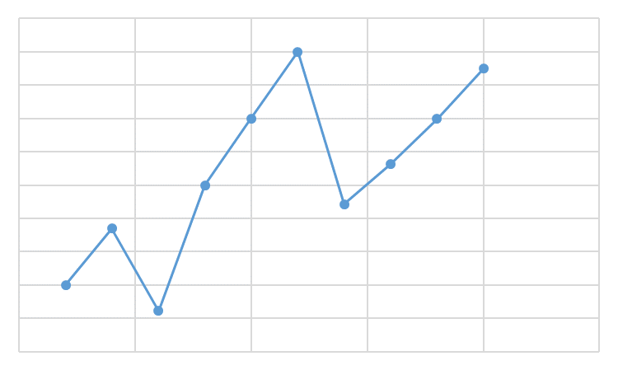
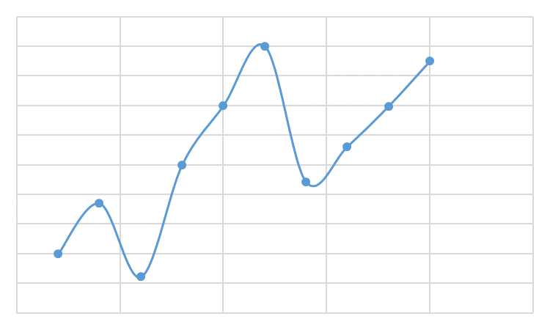


05/31 連続性
$C_{0}$連続
$C_{1}$連続

